Slide 1
Spring 2강
데이터융합SW과
노을

Slide 2
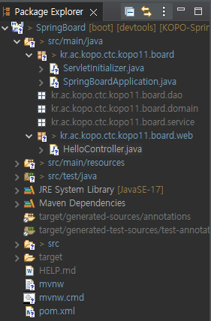
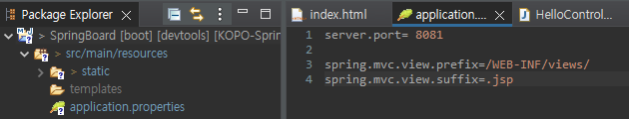
kr.ac.kopo.ctc.kopo11.board.dao, domain, service,web 패키지 추가
Application.properties에 코드 추가
spring.mvc.view.prefix=/WEB-INF/views/
- > 뷰 파일의 위치를 지정하는 부분
spring.mvc.view.suffix=.jsp
- > 뷰 파일의 확장자를 지정하는 부분
이 설정은 자바 스프링 애플리케이션에서 뷰 파일들이 WEB-INF/views/ 폴더 내에 위치하며 확장자는 .jsp여야 한다는 것을 나타냅니다. 이렇게 설정된 경우, 컨트롤러(Controller)에서 해당 뷰 파일의 이름만 반환하면 스프링은 설정된 위치와 확장자를 기반으로 적절한 뷰를 찾아서 렌더링합니다.

Slide 3
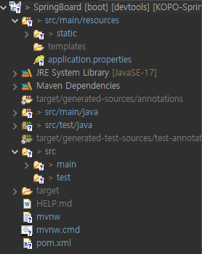

pom.xml 파일에 tomcat을 연결하기 위한 <dependency> 리스트 추가 저장
Tomcat 추가 코드 부분

Slide 4
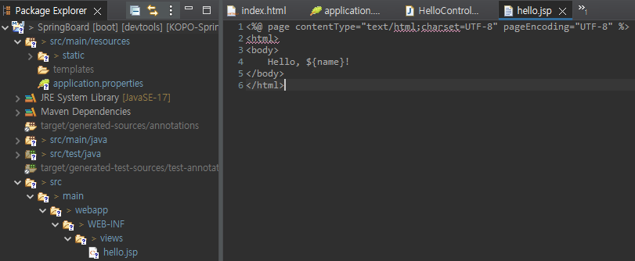
Webapp -> WEB-INF -> views -> hello.jsp 파일 내용 작성
Hello, ${name}! : 동적으로 값을 변경하여 문자열을 생성할 때 사용. 문자열 템플릿에서 사용되는 코드로, ${name}은 변수 name의 값을 해당 위치에 삽입하는 표현

Slide 5
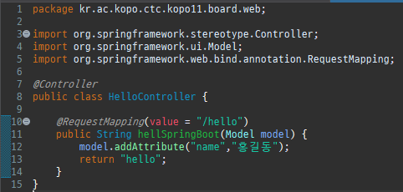
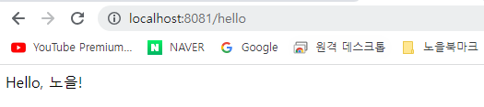
Controller는 클라이언트의 요청을 처리, 적절한 응답을 반환하는 역할을 담당. 이를 위해 컨트롤러 클래스는 특정 URL 경로와 mapping.
@Controller 애노테이션은 이러한 mapping을 지정하는 데 사용.
@Controller 애노테이션을 클래스에 적용하면 스프링은 해당 클래스를 컨트롤러로 인식, 웹 애플리케이션의 요청을 처리하기 위해 해당 클래스의 메서드를 호출.
@RequestMapping 애노테이션을 사용하여 특정 URL 경로와 연결.
Model 은 key와 value로 연결된 부분, map과 같은 역할
localhost:8081/hello 출력 화면 확인

Slide 6
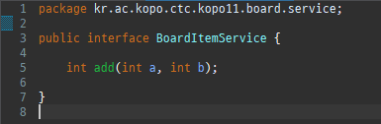
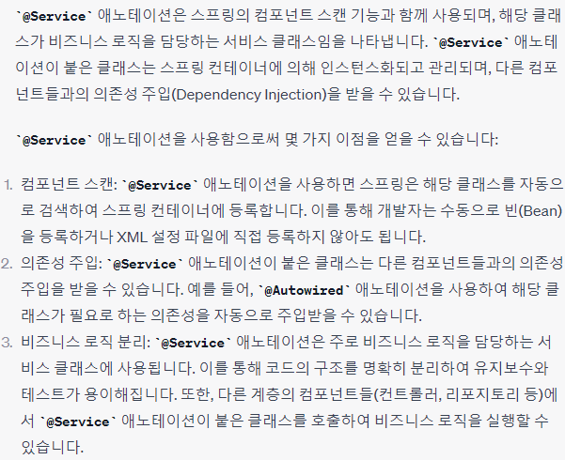
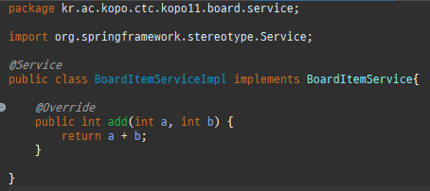
Service 패키지
BoardITemService 인터페이스 구현 부분
BoardITemServiceImpl class 구현 부분

Slide 7
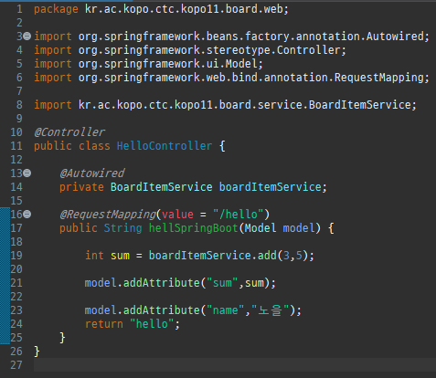
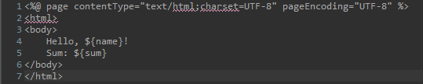
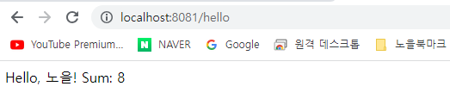
Controller add 기능 추가 작성
hello.jsp Sum 출력 부분 추가 작성
localhost:8081/hello 출력 화면 확인

Slide 8
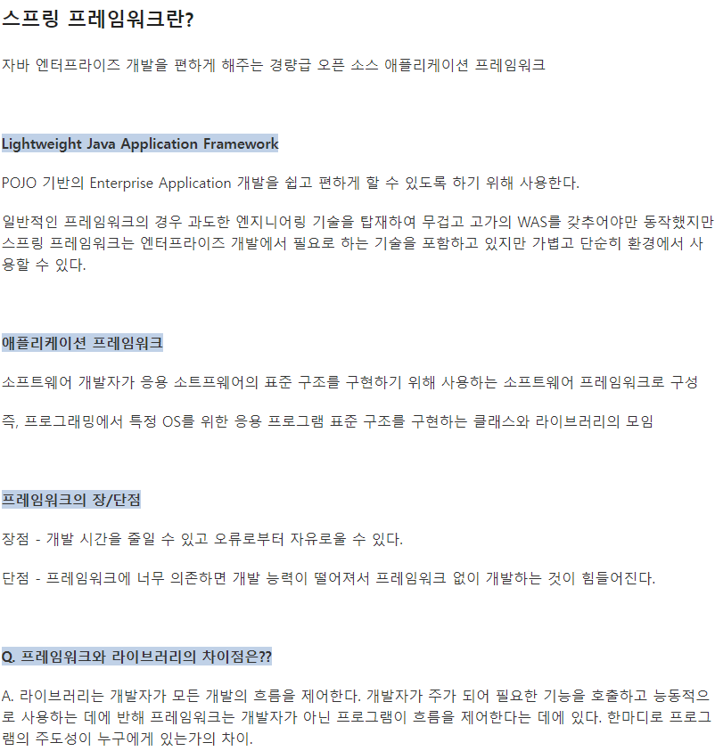
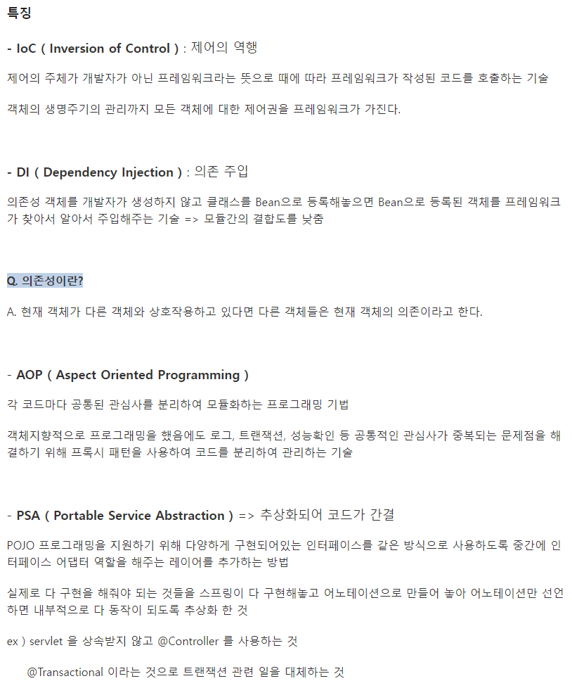

Slide 9
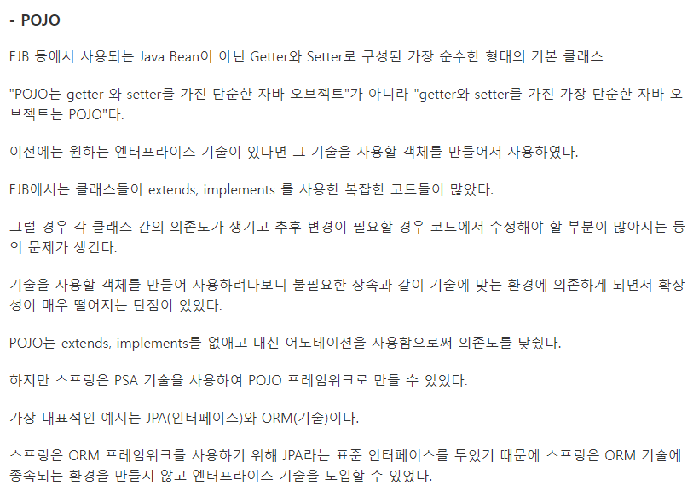

Slide 10
MVC 디자인 패턴
MVC는 Model, View, Controller의 약자로, 클라이언트와 상호작용하는 소프트웨어를 설계함에 있어 세가지 요소로 나누어 설계하는 것을 말한다.
1. Model
Model은 애플리케이션의 정보, 데이터의 가공을 책임지며 데이터베이스와 상호작용하여 비즈니스 로직을
처리하는 모듈. 즉, 컴포넌트를 말한다. Model은 아래와 같은 규칙을 가지고 있다.
사용자가 이용하려는 모든 데이터를 가지고 있어야 한다.
View(뷰) 또는 Controller(컨트롤러)에 대해 어떤
정보도 알 수 없어야 한다.
변경이 일어났을 때 처리 방법을 구현해야 한다.
모델은 재사용이 가능해야 하며 다른 인터페이스
에서도 변하지 않아야 한다.
2. View
View는 클라이언트 단에서 보여지는 결과화면을 반환하는 모듈. 즉, 사용자 인터페이스 요소를 말하며 아래와 같은 규칙들을 가지고 있다.
Model(모델)이 가지고 있는 데이터를 저장하면 안된다. - Model(모델)이나 Controller(컨트롤러)에 대한 정보를 알면 안된다.
데이터를 받아 단순히 화면에 표시해주는 역할만 가진다.
재사용이 가능하게끔 설계를 해야 하며 다른 정보들을 표현할 때 쉽게 설계해야 한다.
3. Controller
Controller는 client로부터 request가 들어왔을 때 그 입력을 처리하고 어떤 로직을 실행시킬 것인지 Model(모델)과 View(뷰)를 연결해주며 제어하는 모듈을 말한다.
Controller는 아래와 같은 규칙들을 가지고 있다.
Model(모델) 또는 View(뷰)에 대한 정보를 알아야 한다.
Model(모델) 또는 View(뷰)의 변경을 인지하여 대처를 해야한다.
모델이나 뷰의 변경 통지를 받으면 이를 해석해서 각각의 구성 요소에게 통지를 해야 한다.
애플리케이션의 메인 로직을 담당한다.

Slide 11
